Slide 1
Manipulación de Archivos
Paso-a-paso

Slide 2
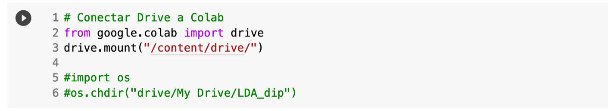
Google Colab – Google Drive
Para usar Google Colab necesitamos tener una cuenta de Gmail
A partir de la cuenta de Gmail tenemos asociada un espacio en Google Drive
Para manipular archivos necesitamos que el Google Colab pueda acceder nuestro Google Drive
Dar permiso a Colab para acceder a nuestros archivos
NOTA: quienes trabajan localmente en sus computadores, no necesitan hacer nada de esto, basta con guardar los archivos
localmente en la máquina de forma usual, dando la ruta (path) correcta de acceso.
Importamos el módulo necesario
Montamos el path al drive

Slide 3
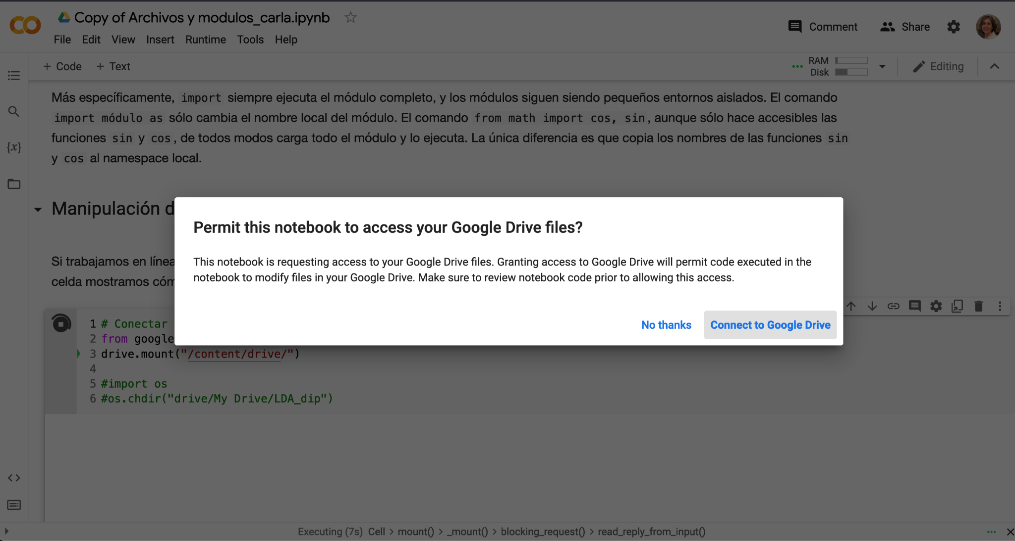
Dar los permisos
Dar acceso al Google Drive

Slide 4
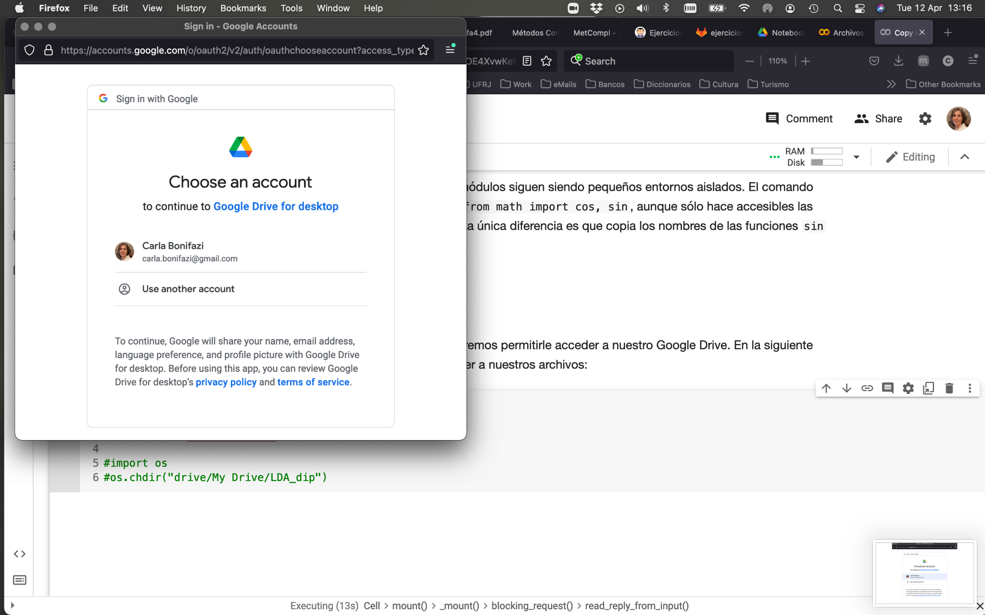
Dar los permisos
Elegimos nuestra cuenta de gmail

Slide 5
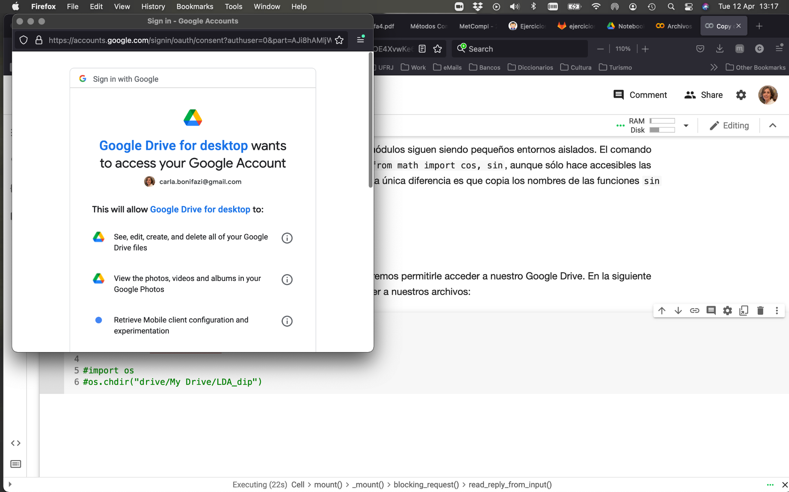
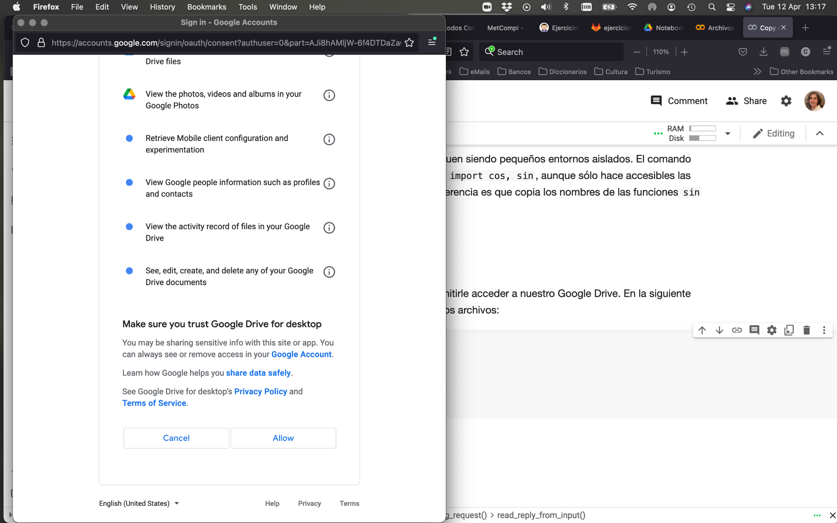
Dar los permisos
Elegimos nuestra cuenta de gmail

Slide 6
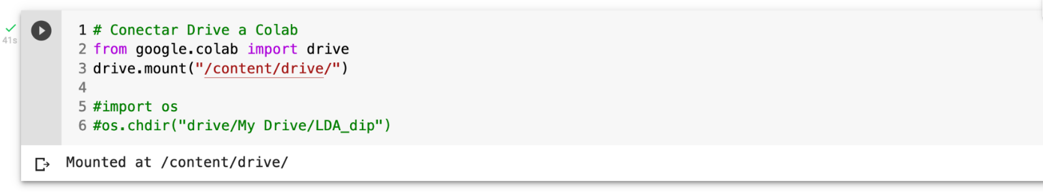
Google Colab – Google Drive
Para usar Google Colab necesitamos tener una cuenta de Gmail
A partir de la cuenta de Gmail tenemos asociada un espacio en Google Drive
Para manipular archivos necesitamos que el Google Colab pueda acceder nuestro Google Drive
Paso 1: Dar permiso a Colab para acceder a nuestros archivos
NOTA: quienes trabajan localmente en sus computadores, no necesitan hacer nada de esto, basta con guardar los archivos
localmente en la máquina de forma usual, dando el path correcto de acceso.
Drive montado!

Slide 7
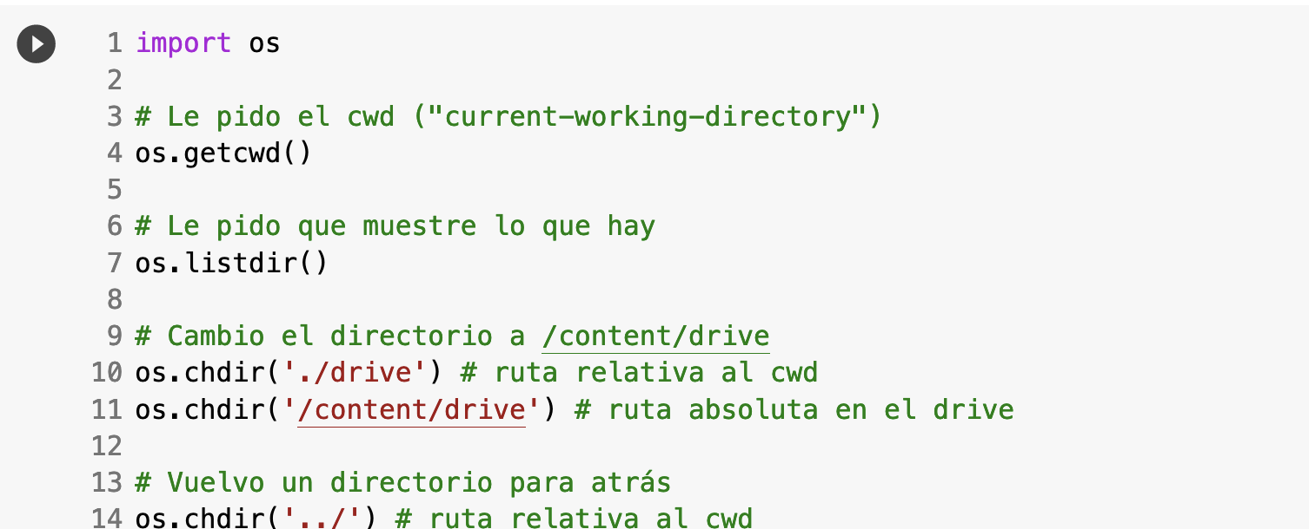
Módulo os
Este módulo se usa para manipular archivos y directorios
Algunos comandos:
… más en el Notebook de la Semana 5.

Slide 8
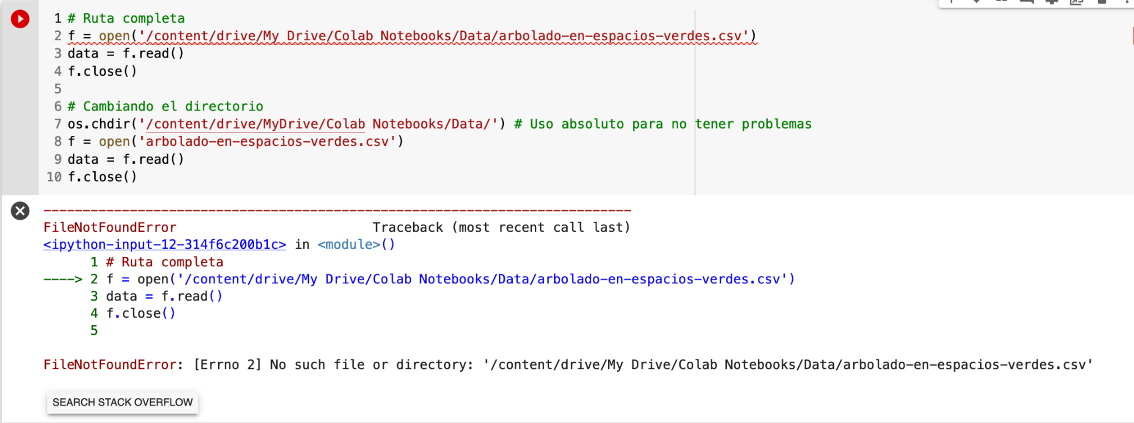
Directorio de trabajo
Vamos a asumir que los archivos que les pasemos van a estar en una carpeta "Data" dentro de la carpeta "Colab Notebook" en el drive principal.
Ruta de acceso: /content/drive/My Drive/Colab Notebooks/Data/
Si el archivo no está en el path correcto, vamos a tener un error:
¡El archivo no existe!

Slide 9
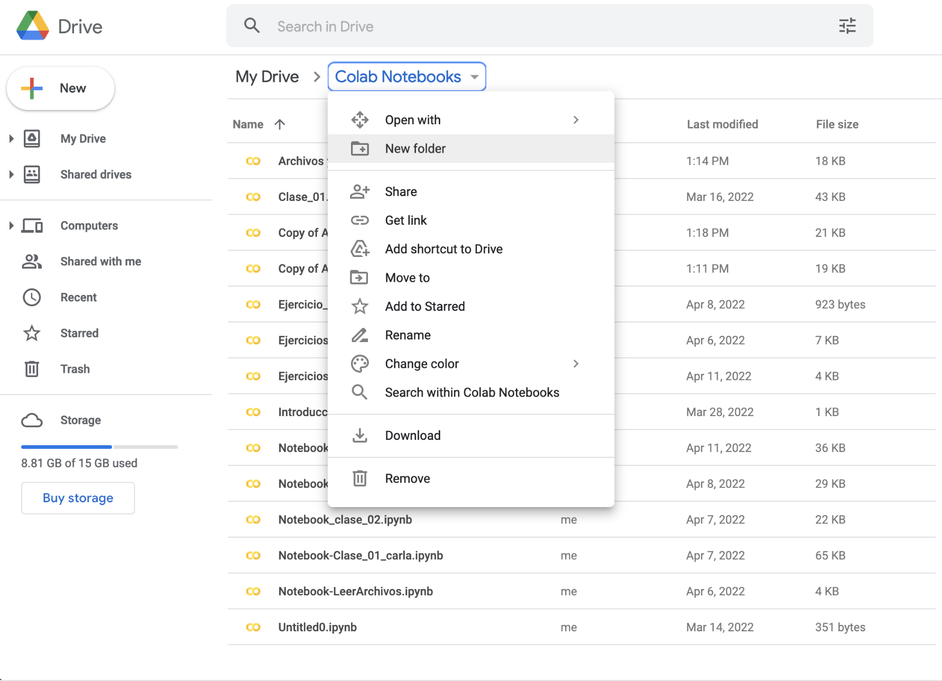
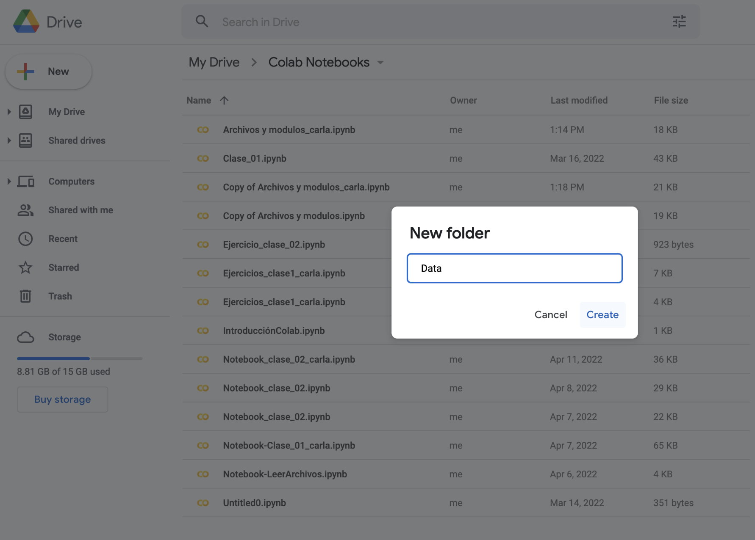
Directorio de trabajo
Vamos a asumir que los archivos que les pasemos van a estar en una carpeta "Data" dentro de la carpeta "Colab Notebook" en el drive principal.
Ruta de acceso: /content/drive/My Drive/Colab Notebooks/Data/
Antes de comenzar, hay que subir el archivo al Drive
Si no existe la carpeta Data, tenemos que crearla:
Crear una carpeta nueva
Nombre de la carpeta

Slide 10
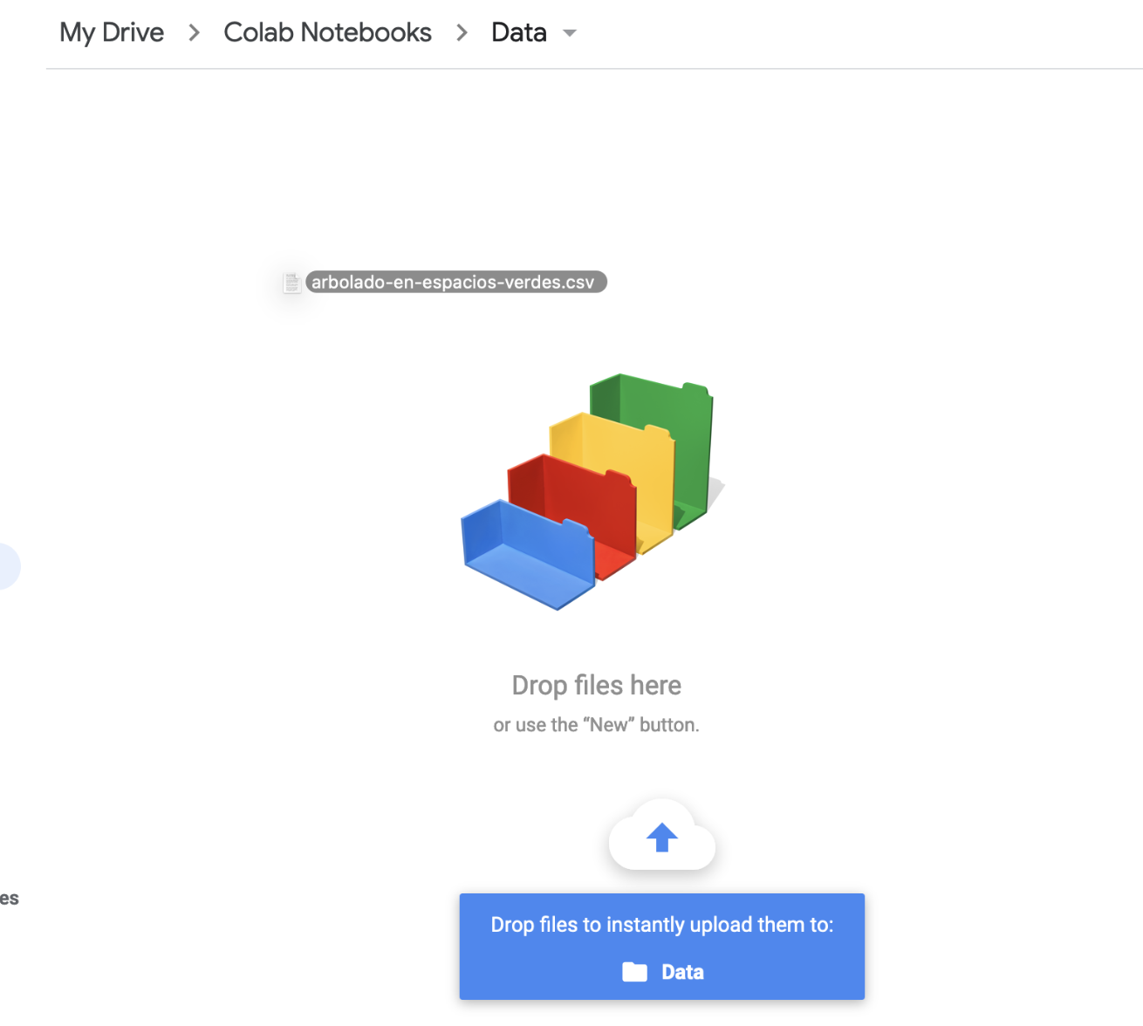
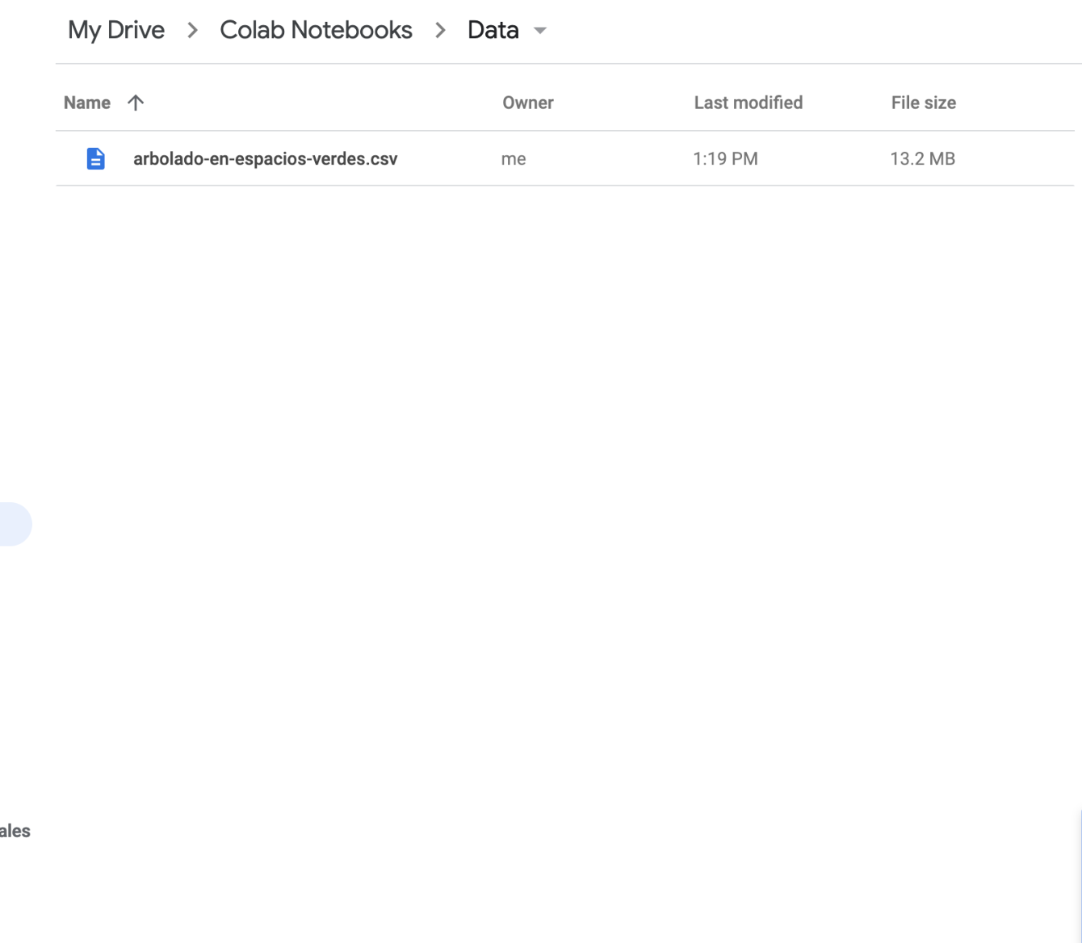
Directorio de trabajo
Vamos a asumir que los archivos que les pasemos van a estar en una carpeta "Data" dentro de la carpeta "Colab Notebook" en el drive principal.
Ruta de acceso: /content/drive/My Drive/Colab Notebooks/Data/
Antes de comenzar, hay que subir el archivo al Drive:
Adicionar
el archivo deseado en la
carpeta que
fue creada
El archivo está en el drive

Slide 11
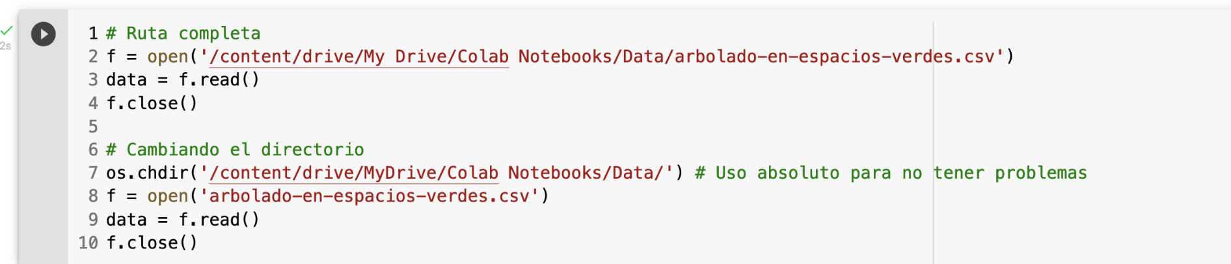
Directorio de trabajo
Vamos a asumir que los archivos que les pasemos van a estar en una carpeta "Data" dentro de la carpeta "Colab Notebook" en el drive principal.
Ruta de acceso: /content/drive/My Drive/Colab Notebooks/Data/
Corre perfectamente, sin error
¡Listos para trabajar !

Slide 12
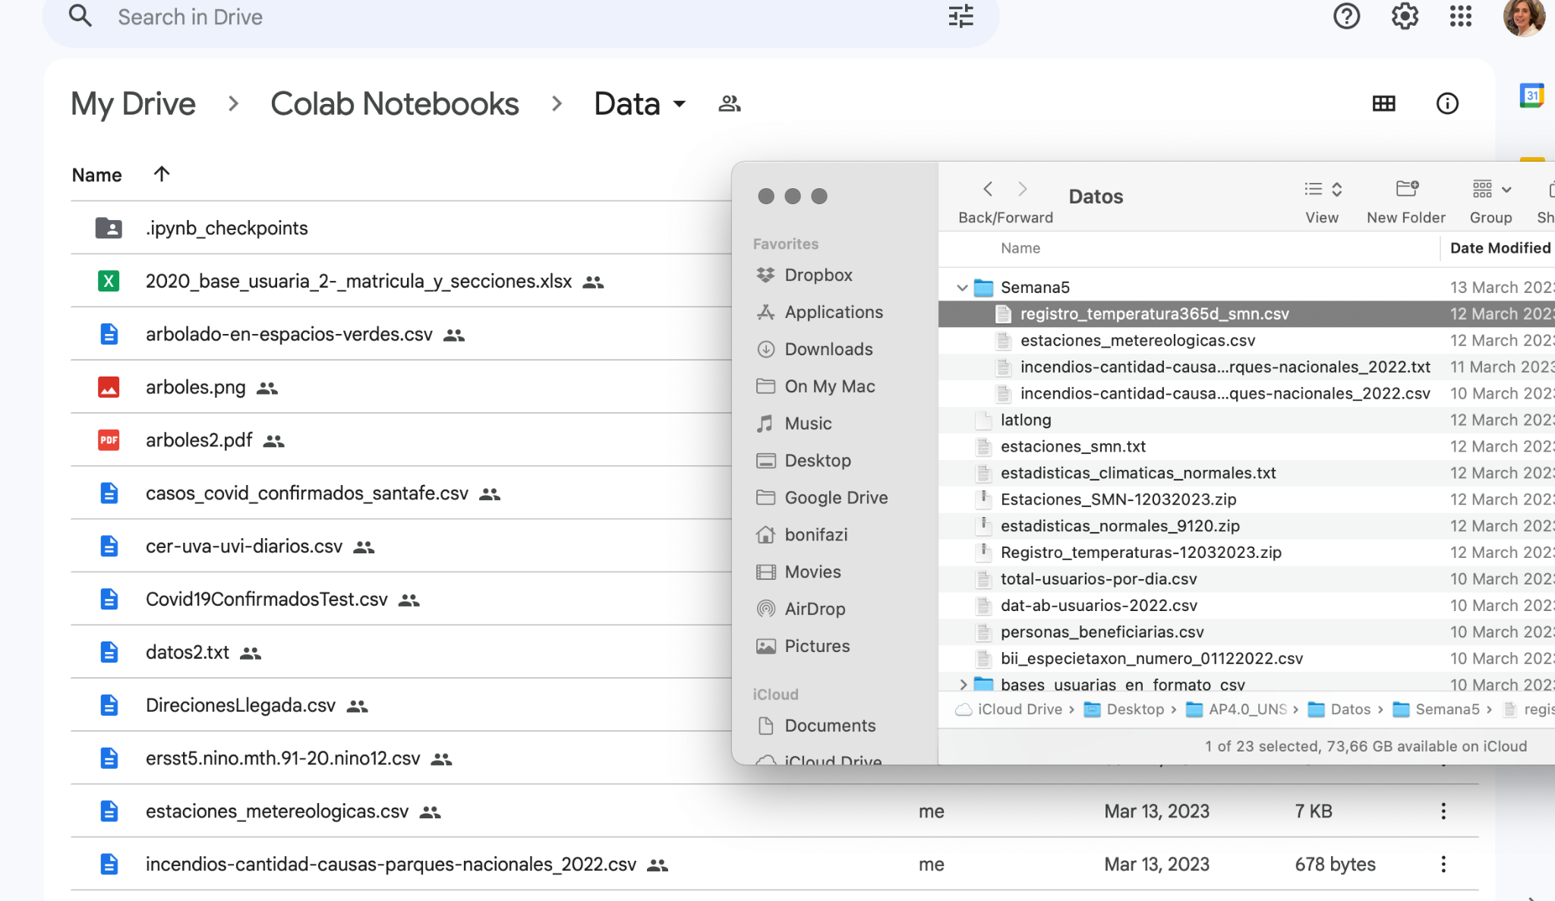
Resumen manipulación archivos (1/3)
Archivos: Computadora – Drive
Archivos con informaciones localmente en nuestro computador
Tenemos que subirlos (copiarlos) a nuestro Drive de gmail para poder usarlos en Colab
Por defecto, para nuestros notebooks, los archivos tienen que estar en Colab Notebooks/Data/
Si no tienen el directorio Data lo tienen que crear (slide 9 de Manipulación Archivos)
Subir archivos arrastrando desde nuestro computador a la interfaz online del Drive
Hacer click y arrastrar !

Slide 13
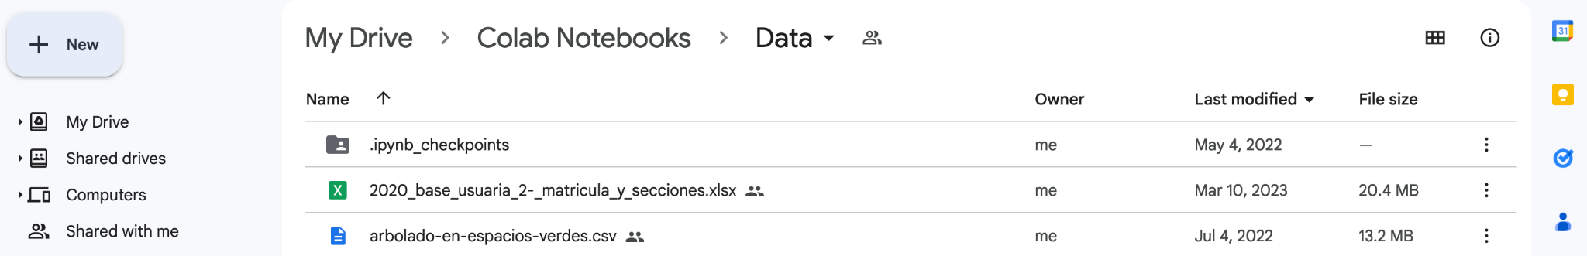
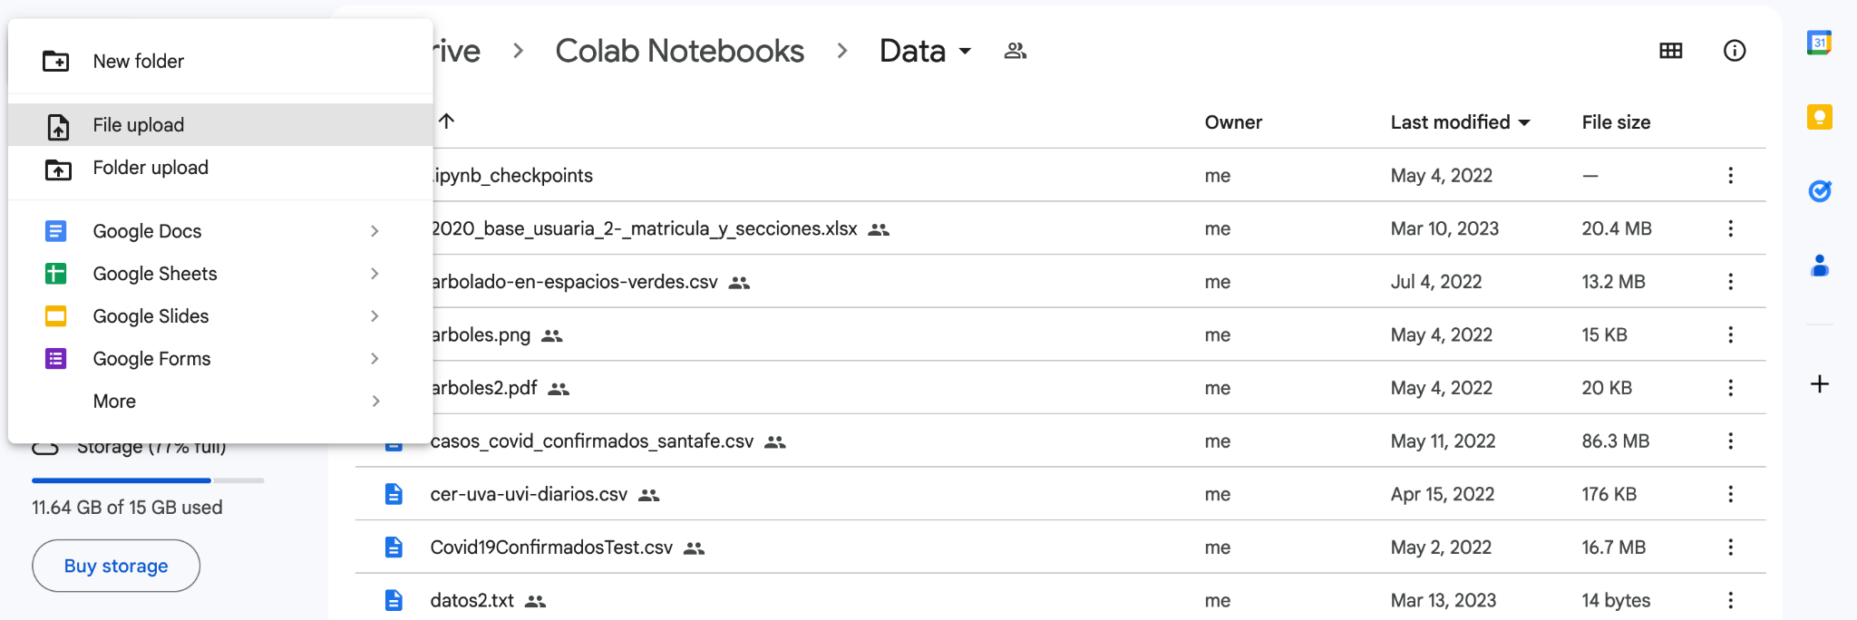
Resumen manipulación archivos (2/3)
Archivos: Computadora – Drive
Archivos con informaciones localmente en nuestro computador
Tenemos que subirlos (copiarlos) a nuestro Drive de gmail para poder usarlos en Colab
Por defecto, para nuestros notebooks, los archivos tienen que estar en Colab Notebooks/Data/
Si no tienen el directorio Data lo tienen que crear (slide 9 de Manipulación Archivos)
Subir archivos desde la interfaz online del Drive

Slide 14
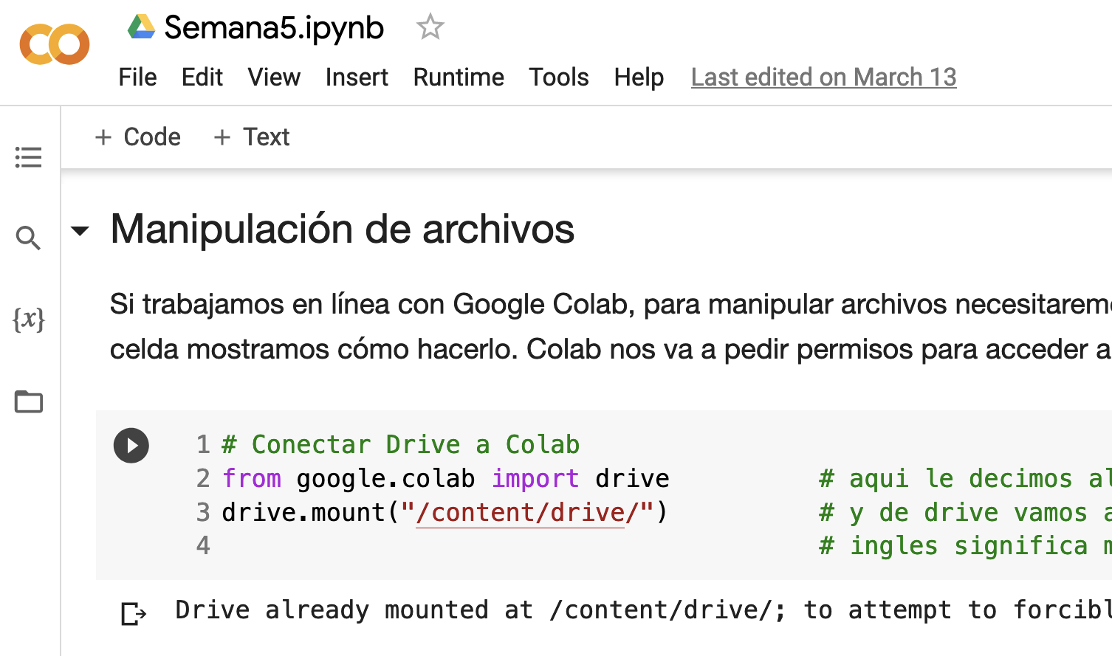
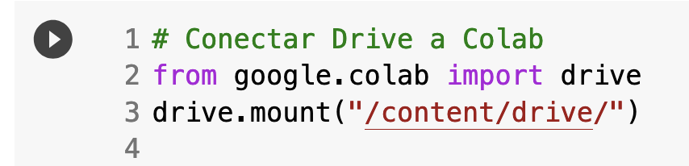
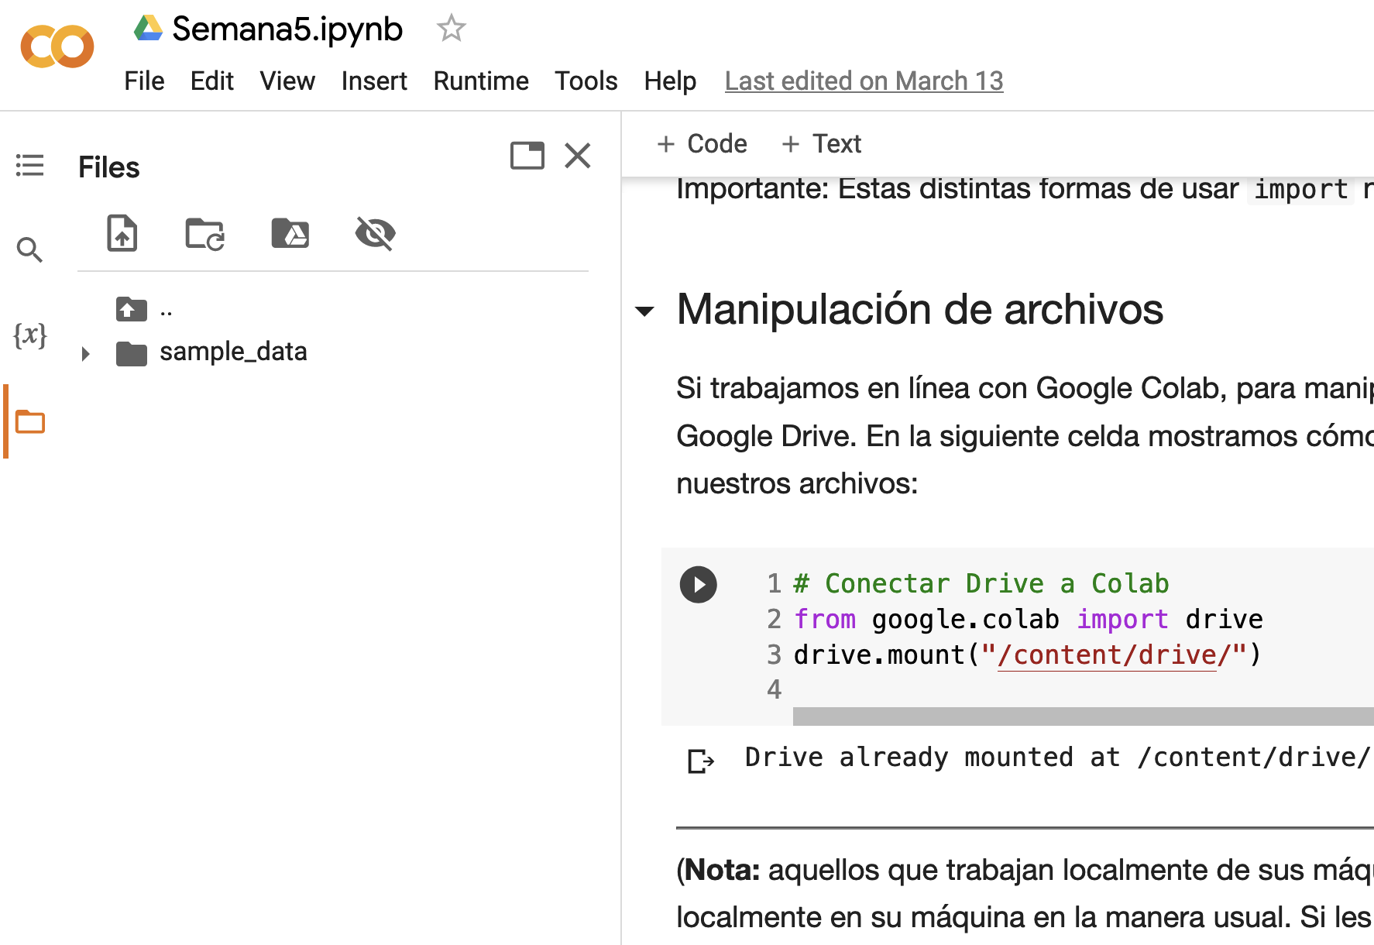
Resumen manipulación archivos (3/3)
Una vez que los archivos están en el drive, hay que montar el drive en el Colab.
Para eso necesitamos 2 líneas de código:
Pero no necesitamos saber lo de memoria porque si hacemos click en la carpeta que tiene el símbolo del drive que tiene el menú de la izquierda escribe automáticamente estas 2 lineas de código.

